Slide 1
КОНКУРС «ГОРОДА ДЛЯ ДЕТЕЙ 2019»
Отчёт к конкурсному заданию №4

Slide 2
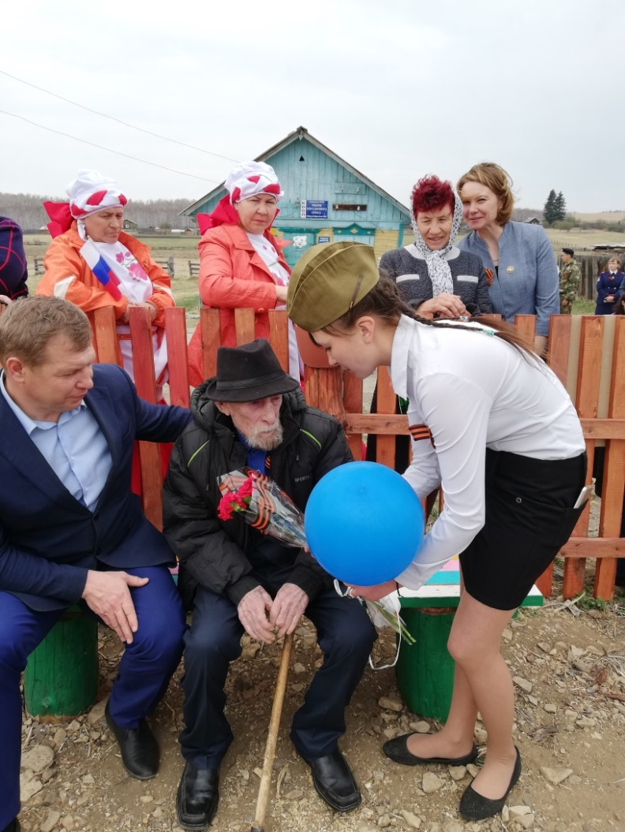
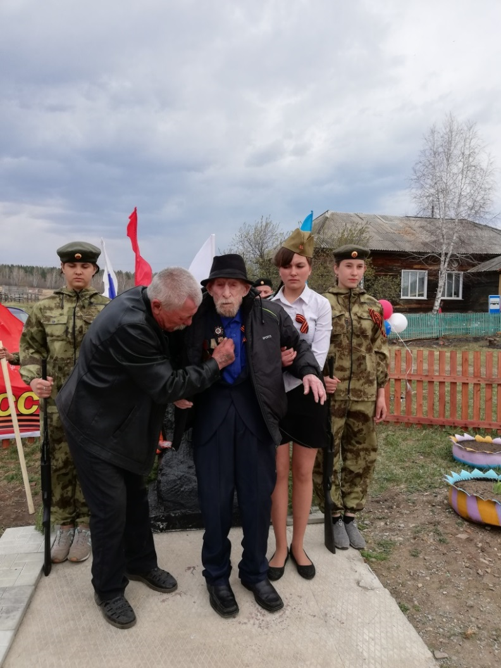
Проект ««Память о прошлом для будущих поколений»
Практическая ценность проекта заключается в разработке маршрута экскурсии по памятным местам поселка, который может быть востребован как учащимися школы, так и гостями поселения .

Slide 3
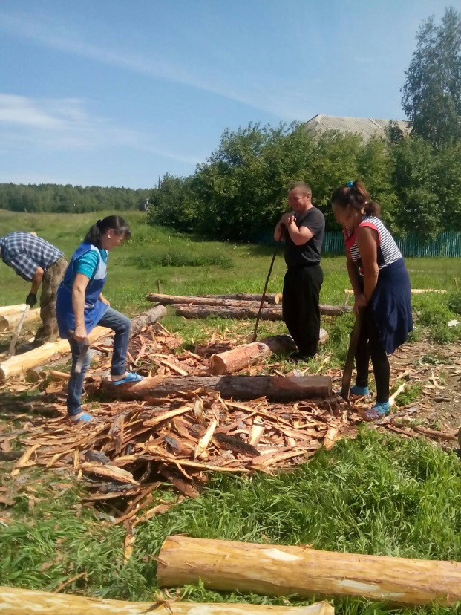
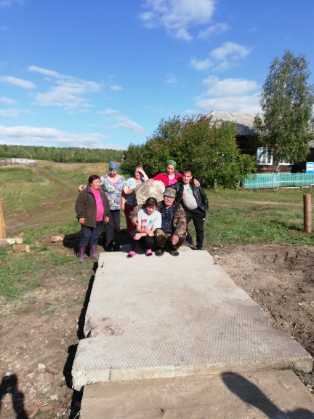
Тос «Заря» на реализацию Проекта «Место Памяти» всех неравнодушных жителей организовал

Slide 4
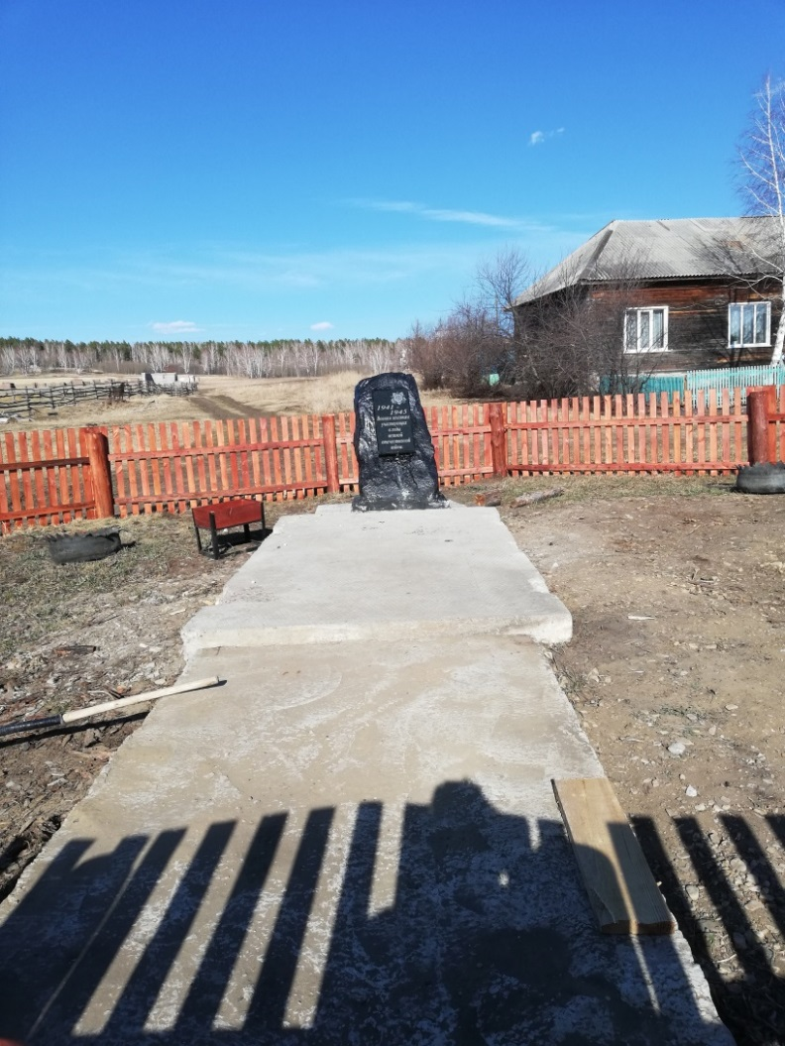
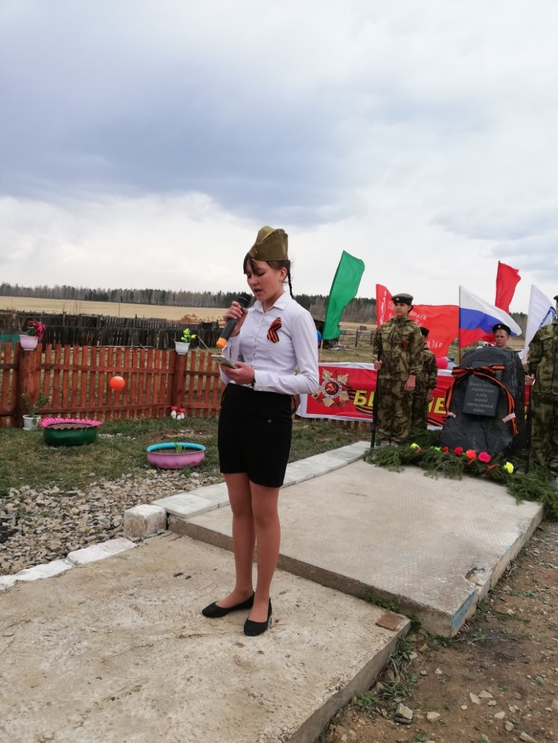

Slide 5
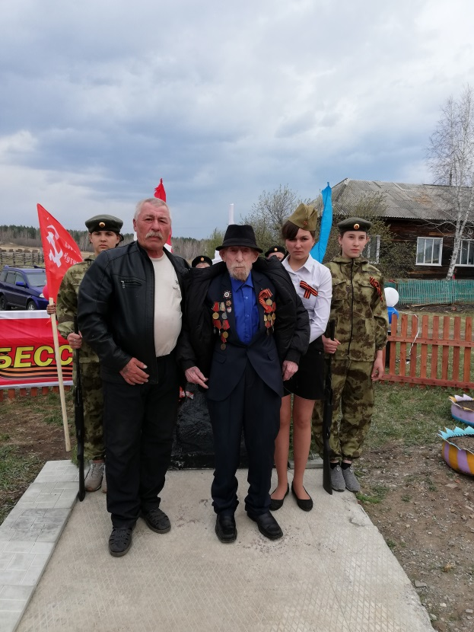
Реализованный проект :
«МЕСТО ПАМЯТИ»

